Slide 1



SPEI
R Program
User Manual

Slide 2


TXT
PACK
PET
SPEI
PLOT
SPEI Brief Steps
05
04
03
PLOT
02
SPEI
Plot Graph SPEI
01
PET
Use Function to Calculate SPEI 6 Levels
PACK
Use Function to Calculate Potential evapotranspiration(PET)
TXT
Load & Install Package SPEI
Prepare Data to Save as Text (MS-DOS) (*.txt)
Notes:
© Copyright PresentationGo.com – The free PowerPoint template library

Slide 3

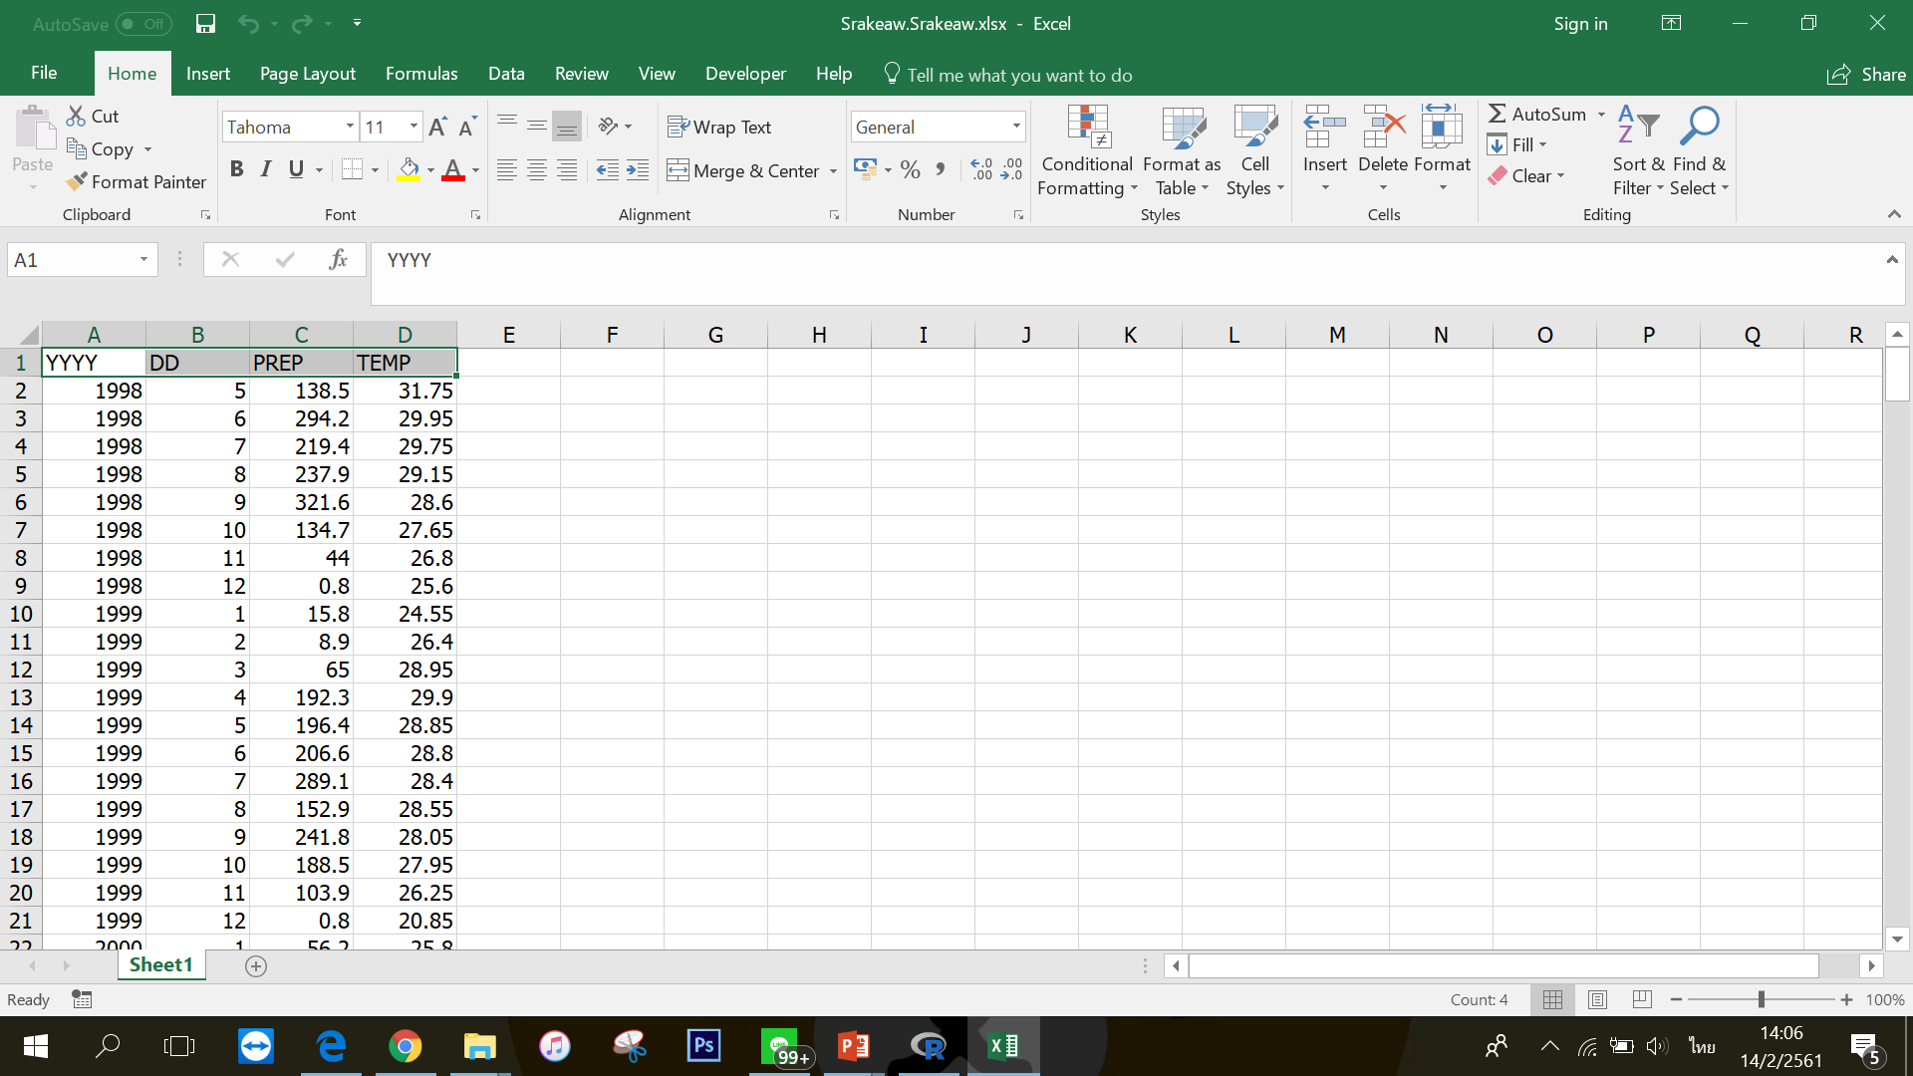
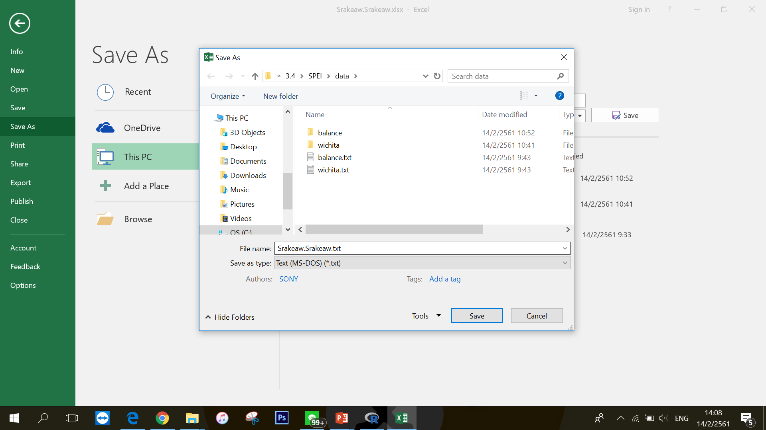

TXT
PACK
PET
SPEI
PLOT
SPEI (1)
เตรียมข้อมูลที่ประกอบด้วย
ปีของข้อมูล (YYYY)
เดือนของข้อมูล (DD)
ปริมาณรวมน้ำฝนรายเดือน (mm) (PREP)
อุณหภูมิรายเดือน ($℃$) (TEMP)
และให้ Save As เป็น Text (MS-DOS) (*.txt)
วางไฟล์ไว้ที่ Path ใน Drive C : Documents\R\win-library\3.4\SPEI\data

Slide 4
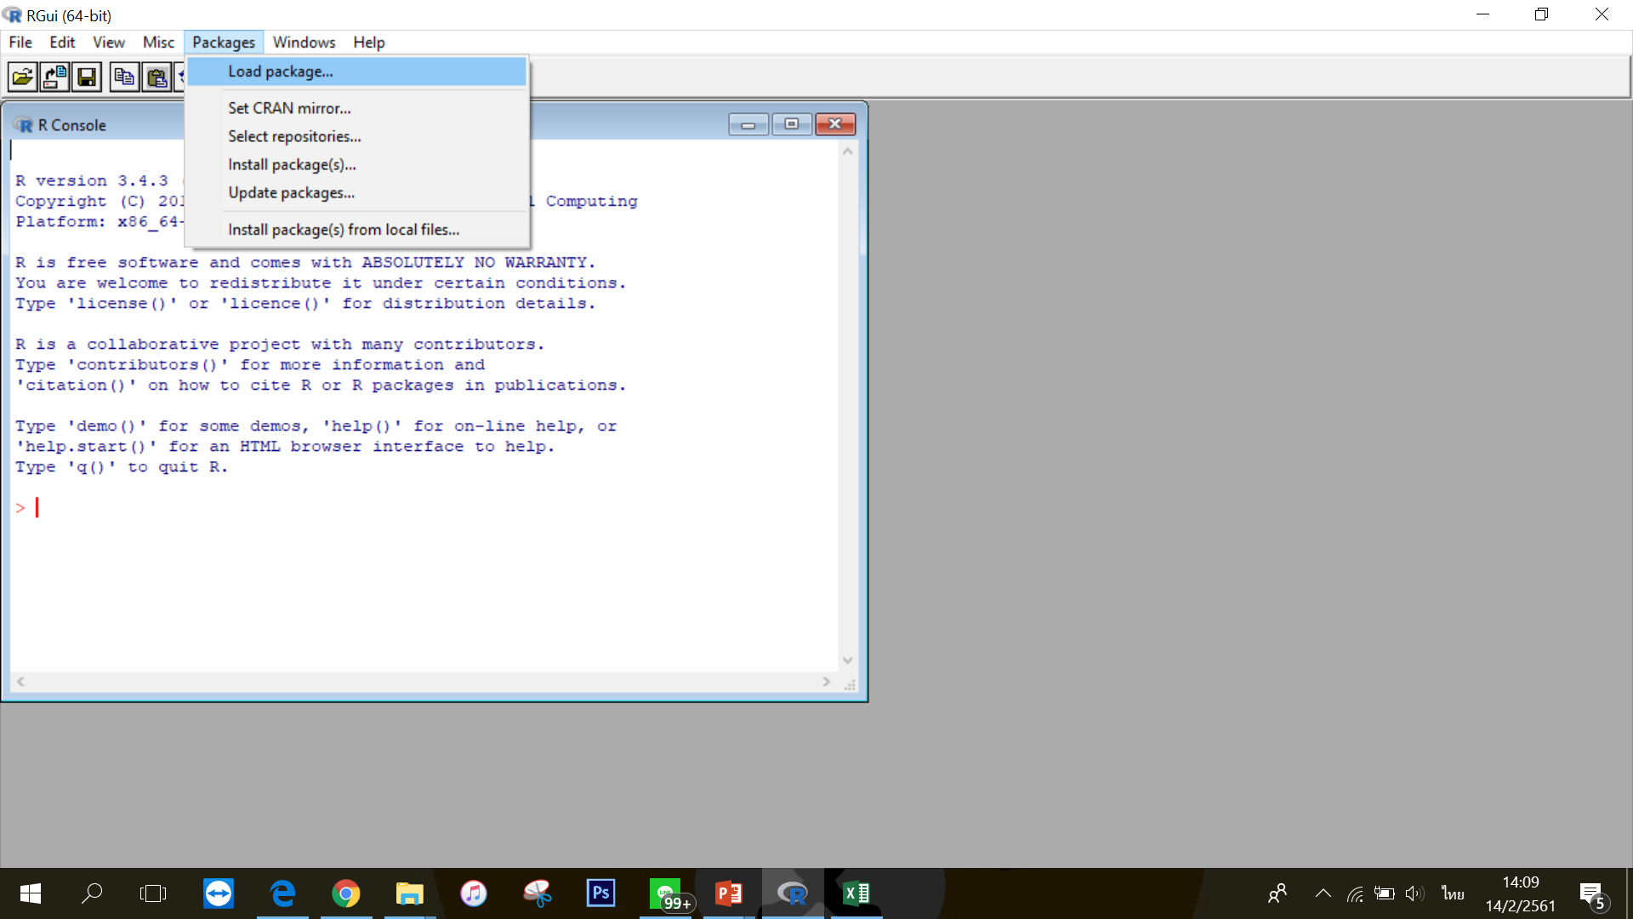
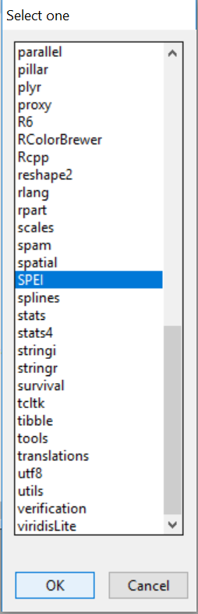
TXT
PACK
PET
SPEI
PLOT
SPEI (2)
โหลด Packages SPEI ในโปรแกรม R โดยเลือก Load package…

Slide 5
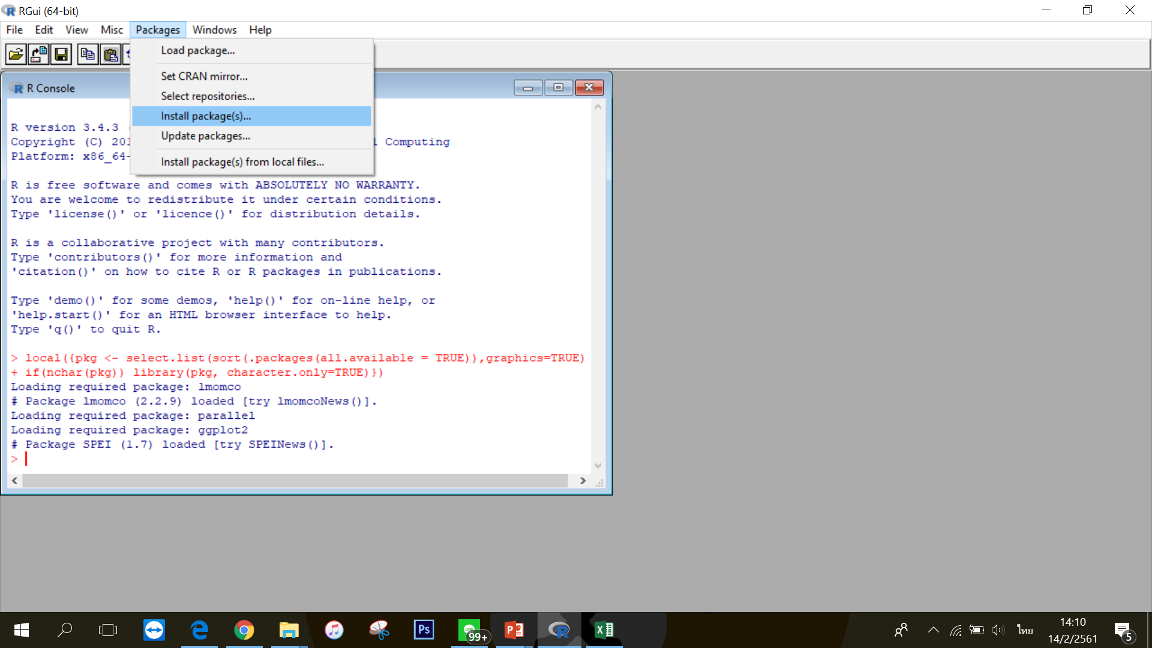
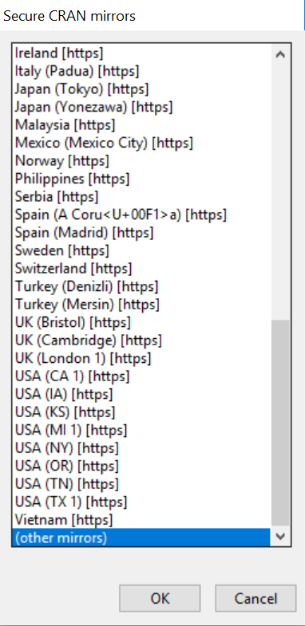
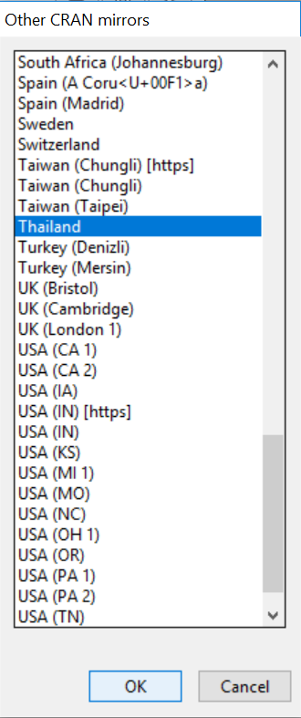
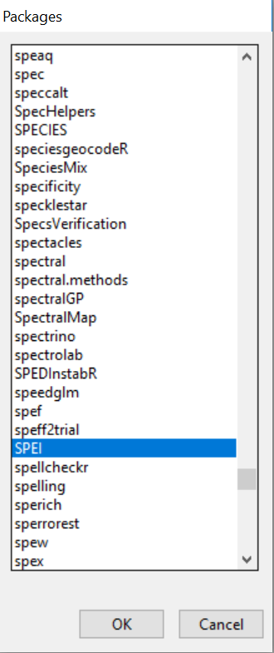
TXT
PACK
PET
SPEI
PLOT
SPEI (3)
ติดตั้ง Packages SPEI ในโปรแกรม R โดยเลือก Install package…

Slide 6
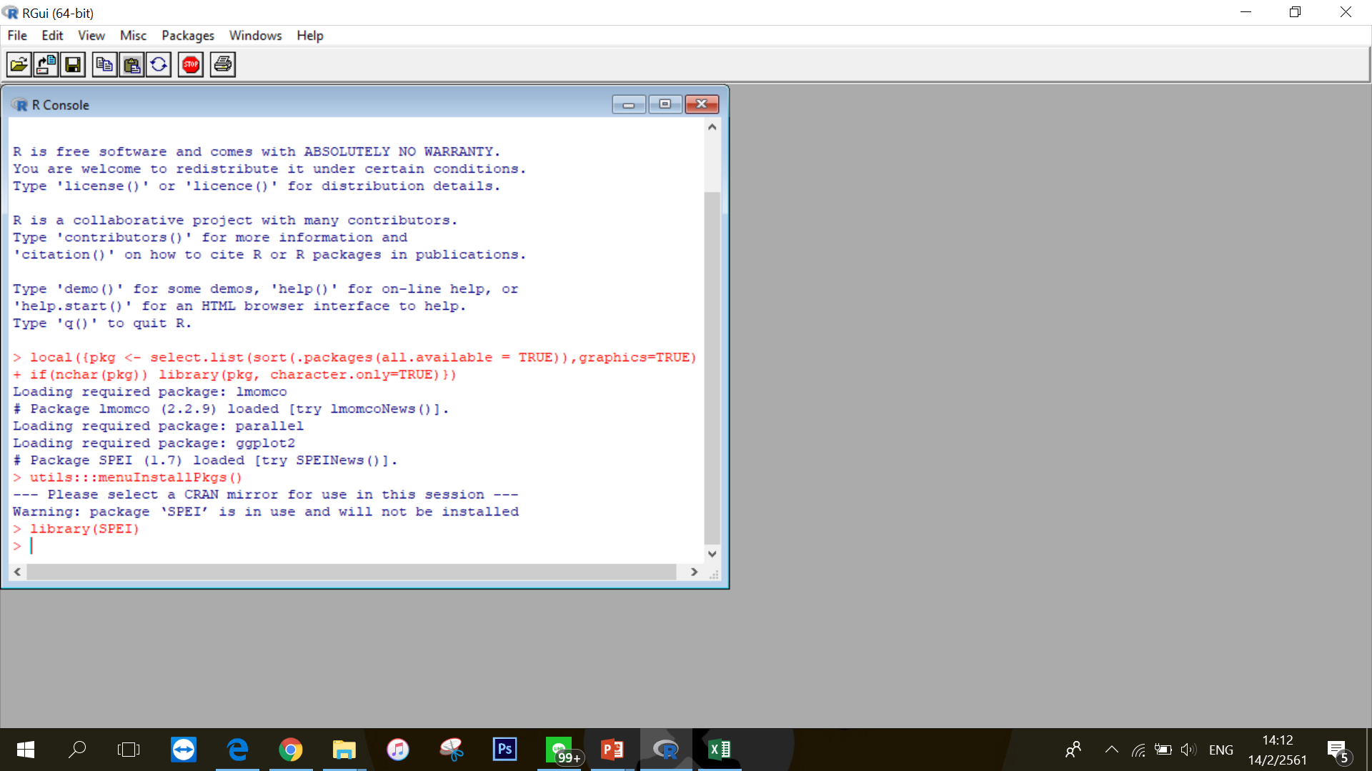
TXT
PACK
PET
SPEI
PLOT
SPEI (4)
เรียก library ที่มีอยู่ในโปรแกรม R โดยใช้คำสั่ง
> Library(SPEI)

Slide 7
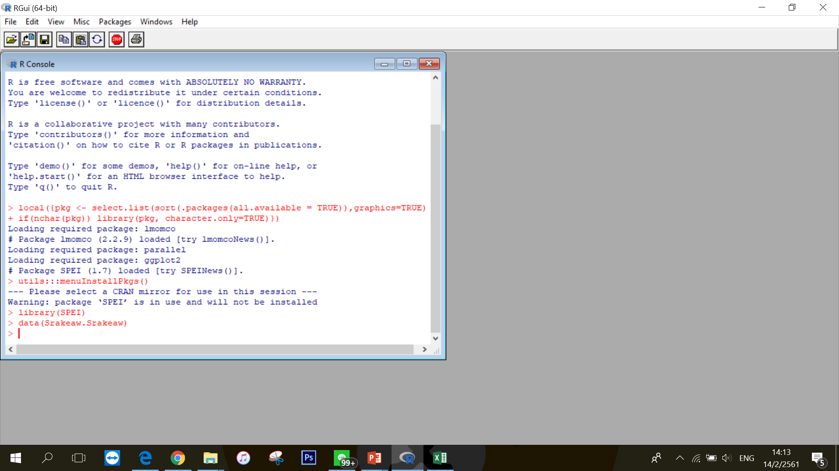
TXT
PACK
PET
SPEI
PLOT
SPEI (5)
คำสั่งอ่านข้อมูล จากไฟล์ชื่อ Srakeaw.Srakeaw.txt
> data(Srakeaw.Srakeaw)

Slide 8

TXT
PACK
PET
SPEI
PLOT
SPEI (6)
คำสั่งที่ใช้สำหรับดึงข้อมูลข้างในไฟล์ Srakeaw.Srakeaw.txt
เข้ามาในโปรแกรม
> attach(Srakeaw.Srakeaw)

Slide 9
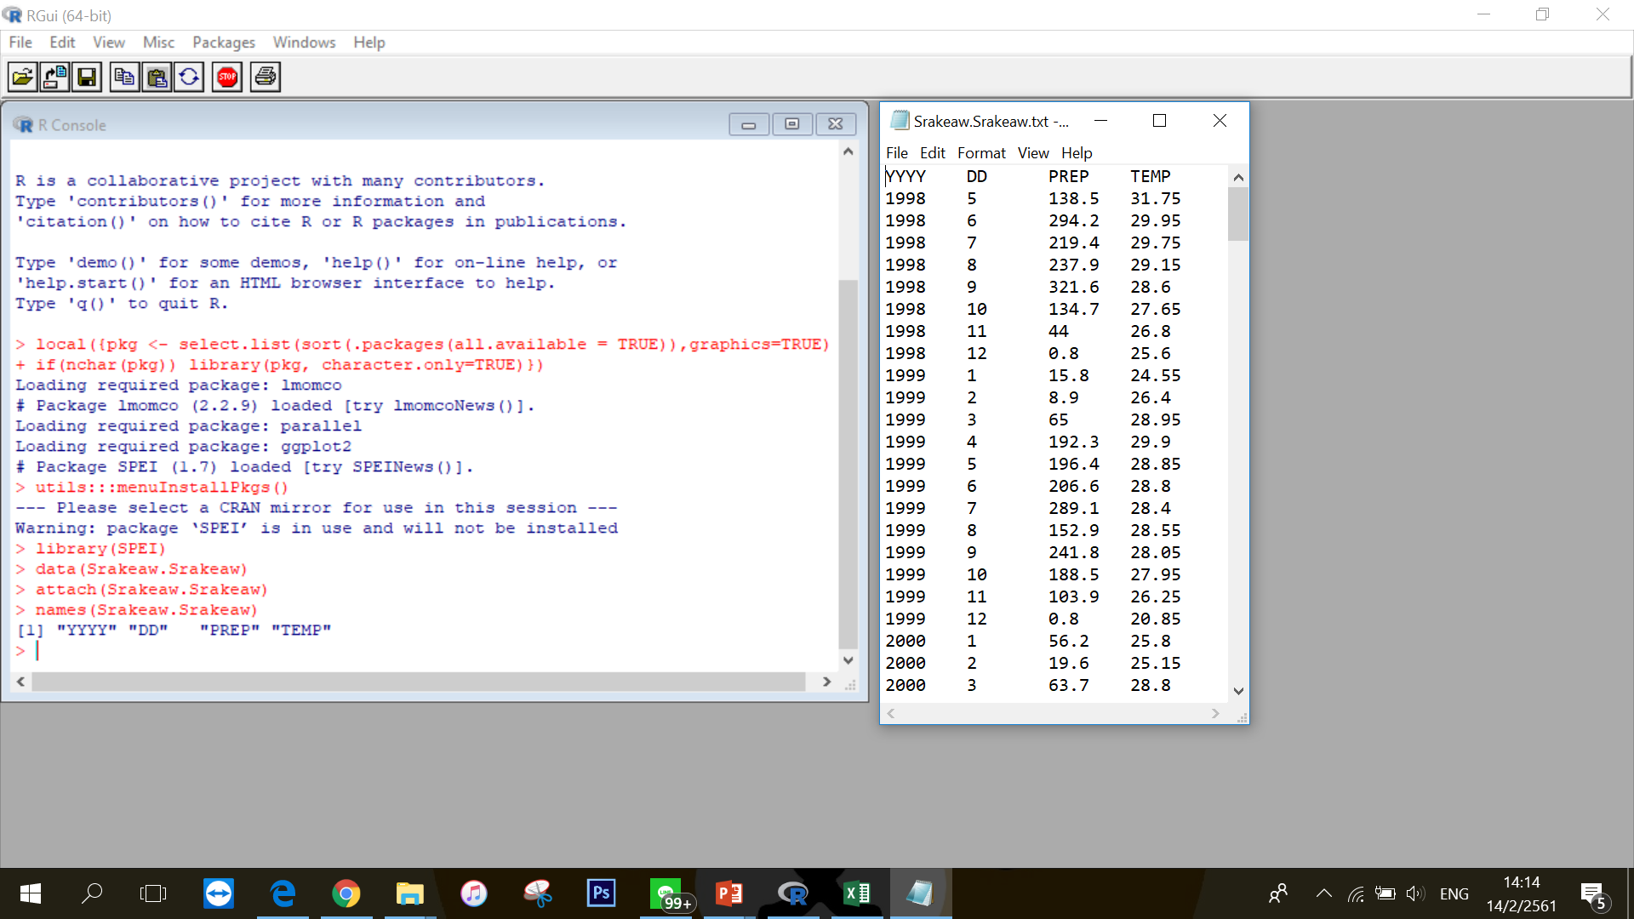
TXT
PACK
PET
SPEI
PLOT
SPEI (7)
คำสั่งที่เรียกดูชื่อตัวแปร(Header) จากไฟล์ชื่อ Srakeaw.Srakeaw.txt
> names(Srakeaw.Srakeaw)

Slide 10
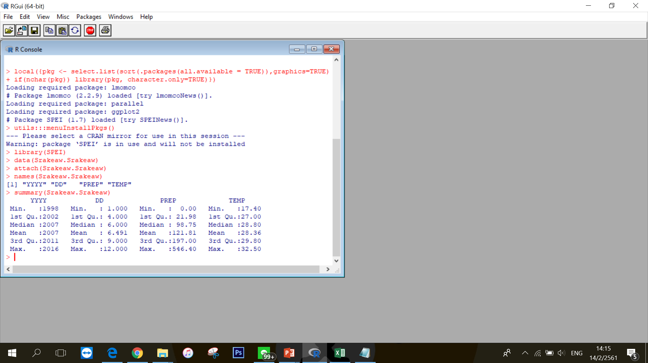
TXT
PACK
PET
SPEI
PLOT
SPEI (8)
คำสั่งที่เรียกดูข้อมูลข้างในไฟล์ Srakeaw.Srakeaw.txt แบบสรุป
> summary(Srakeaw.Srakeaw)

Slide 11
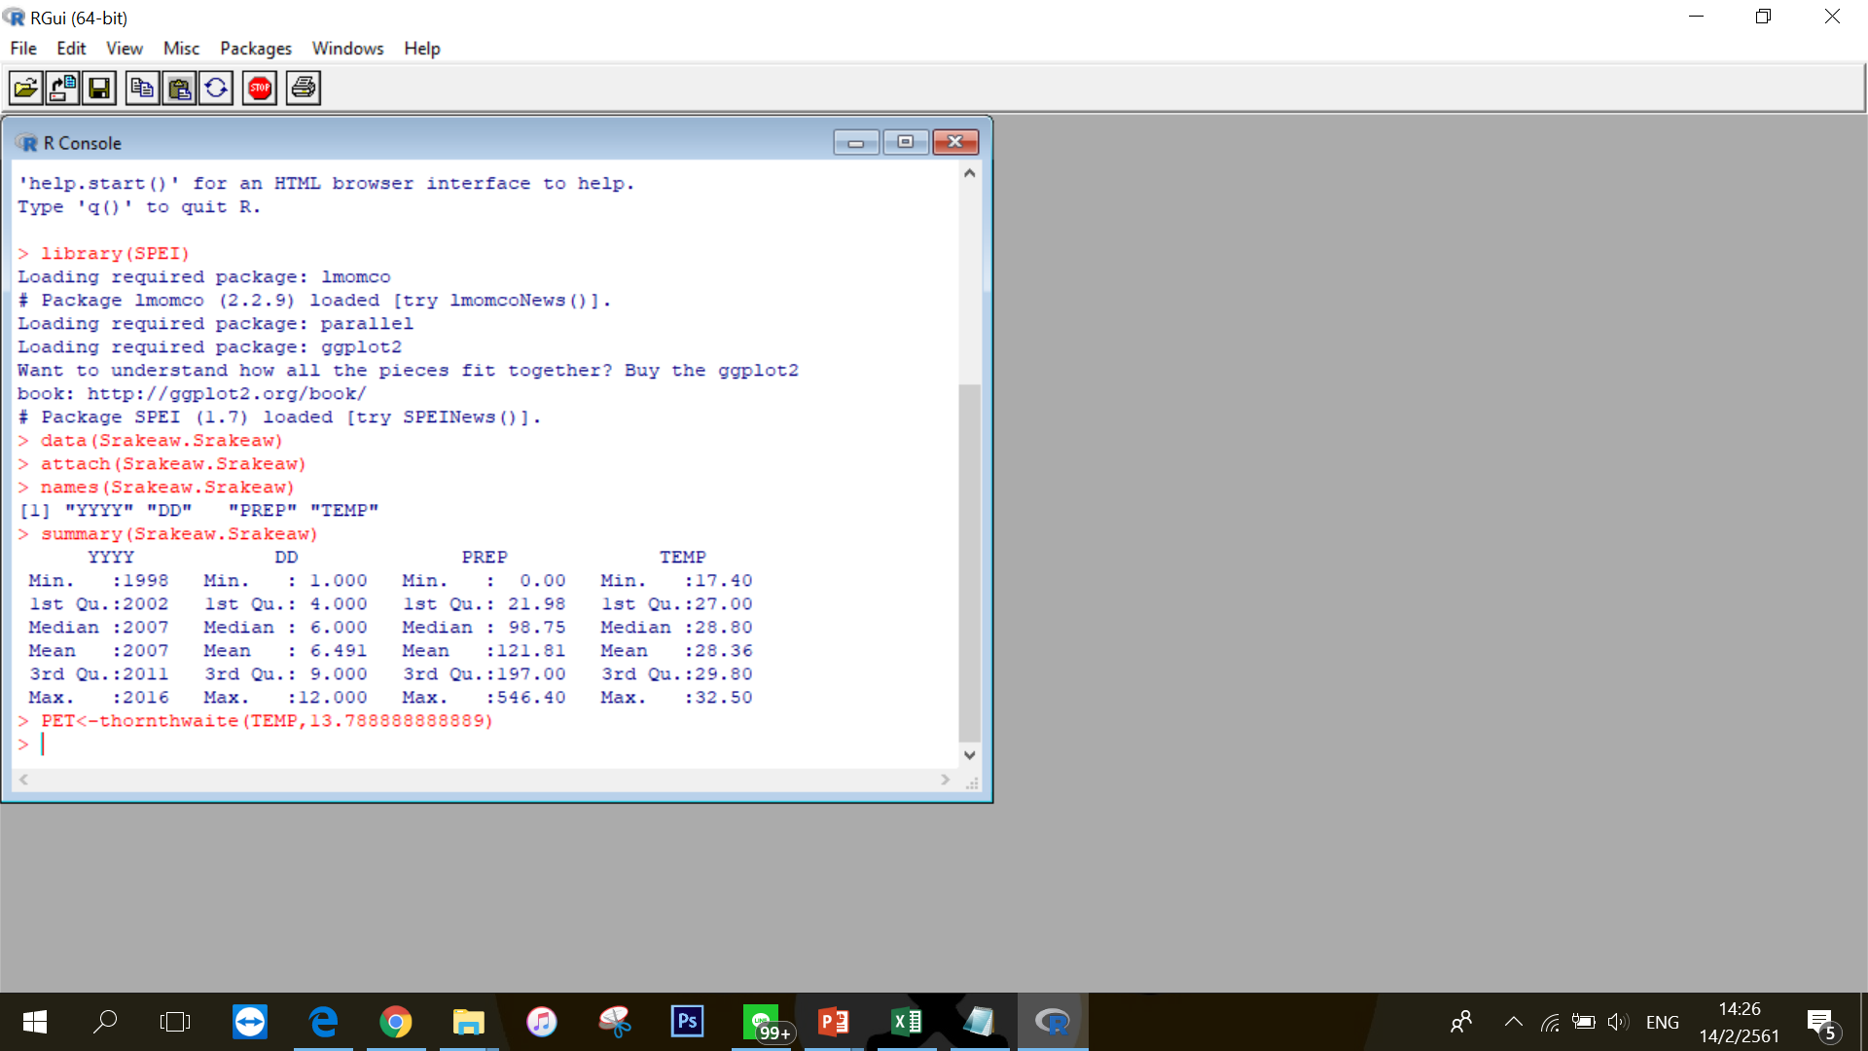
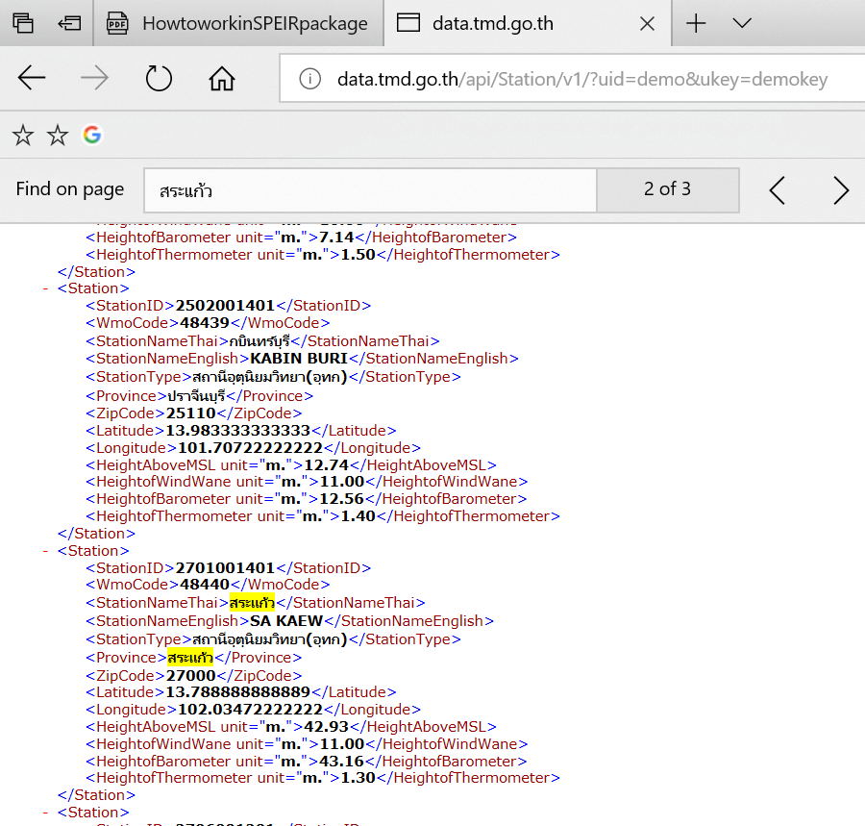
TXT
PACK
PET
SPEI
PLOT
SPEI (9)
ฟังก์ชันคำนวณการคายระเหย
> PET <- thornthwaite(TEMP,13.788888888889)
PET : กำหนดชื่อ โดยขึ้นอยู่กับชุดการป้อนข้อมูล
Thornthwaite : ฟังก์ชันการคำนวณการคายระเหย
TEMP : ชื่อของชุดข้อมูลและคอลัมน์ในชุดข้อมูลที่จะนำมาใช้ ในกรณีนี้ คือ TEMP อุณหภูมิเฉลี่ยต่อเดือน
13.788888888889 : ตำแหน่งทางภูมิศาสตร์ของสถานีวิจัย คือ ละติจูดองศาที่ 13.788888888889

Slide 12
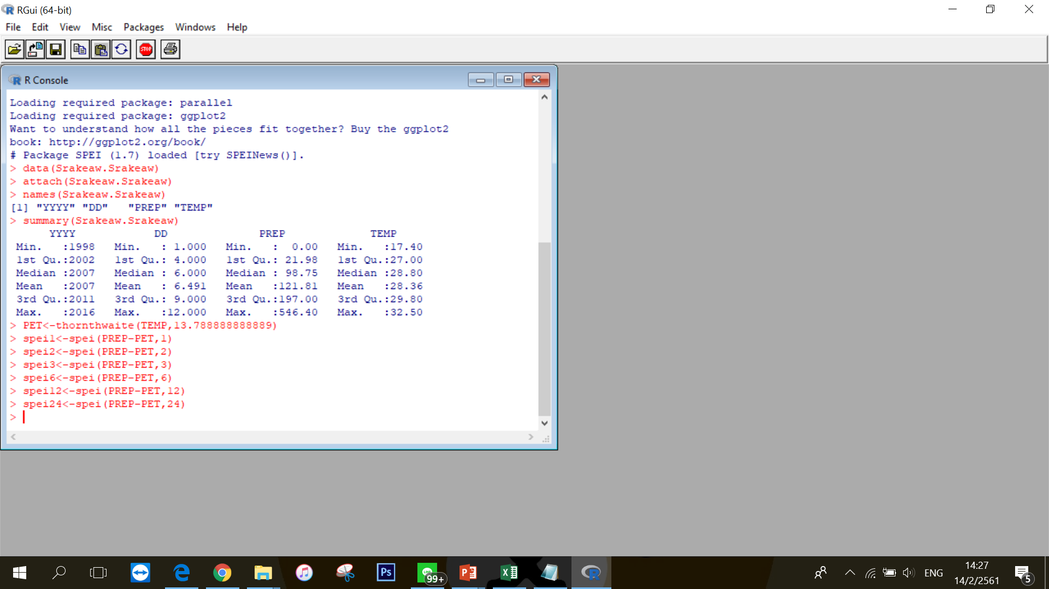
TXT
PACK
PET
SPEI
PLOT
SPEI (10)
ฟังก์ชันการคำนวณ SPEI ในสเกลทั้งหมด 6 ระดับ
> spei1<-spei(PREP-PET,1)
> spei2<-spei(PREP-PET,2)
> spei3<-spei(PREP-PET,3)
> spei6<-spei(PREP-PET,6)
> spei12<-spei(PREP-PET,12)
> spei24<-spei(PREP-PET,24)
spei1 : กำหนดชื่อ
spei : ฟังก์ชันการคำนวณ SPEI
PREP-PET : ชื่อของชุดข้อมูลที่จะนำมาใช้ในการลบระหว่างคอลัมน์ PREP และ PET ค่าที่ได้จากก่อนหน้านี้
1,2,3,6,12,24 : สเกลของ SPEI

Slide 13
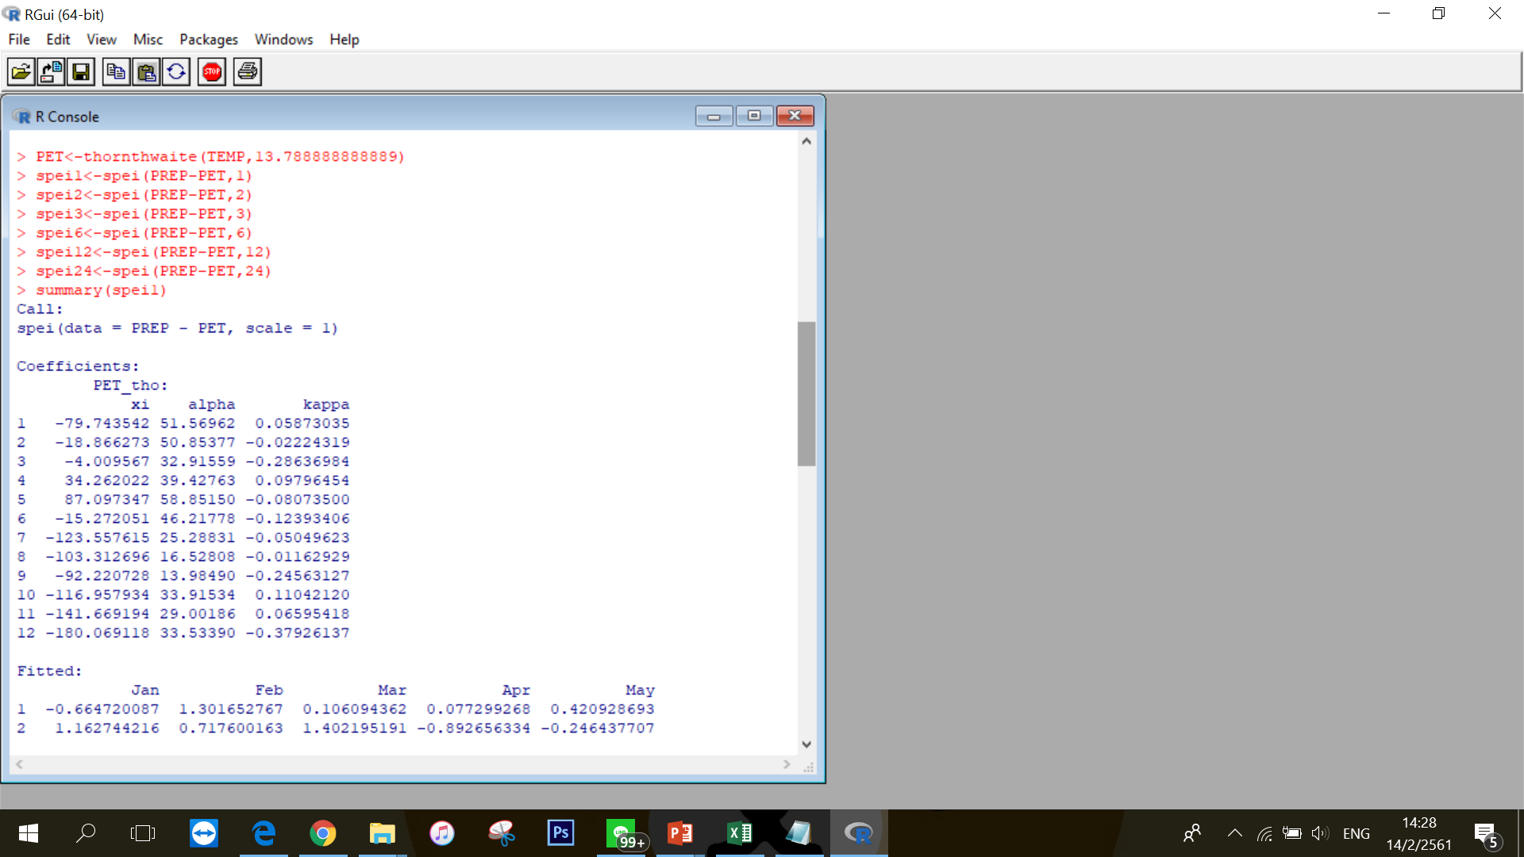
TXT
PACK
PET
SPEI
PLOT
SPEI (11)
คำสั่งสรุปข้อมูล spei1
> summary(spei1)

Slide 14
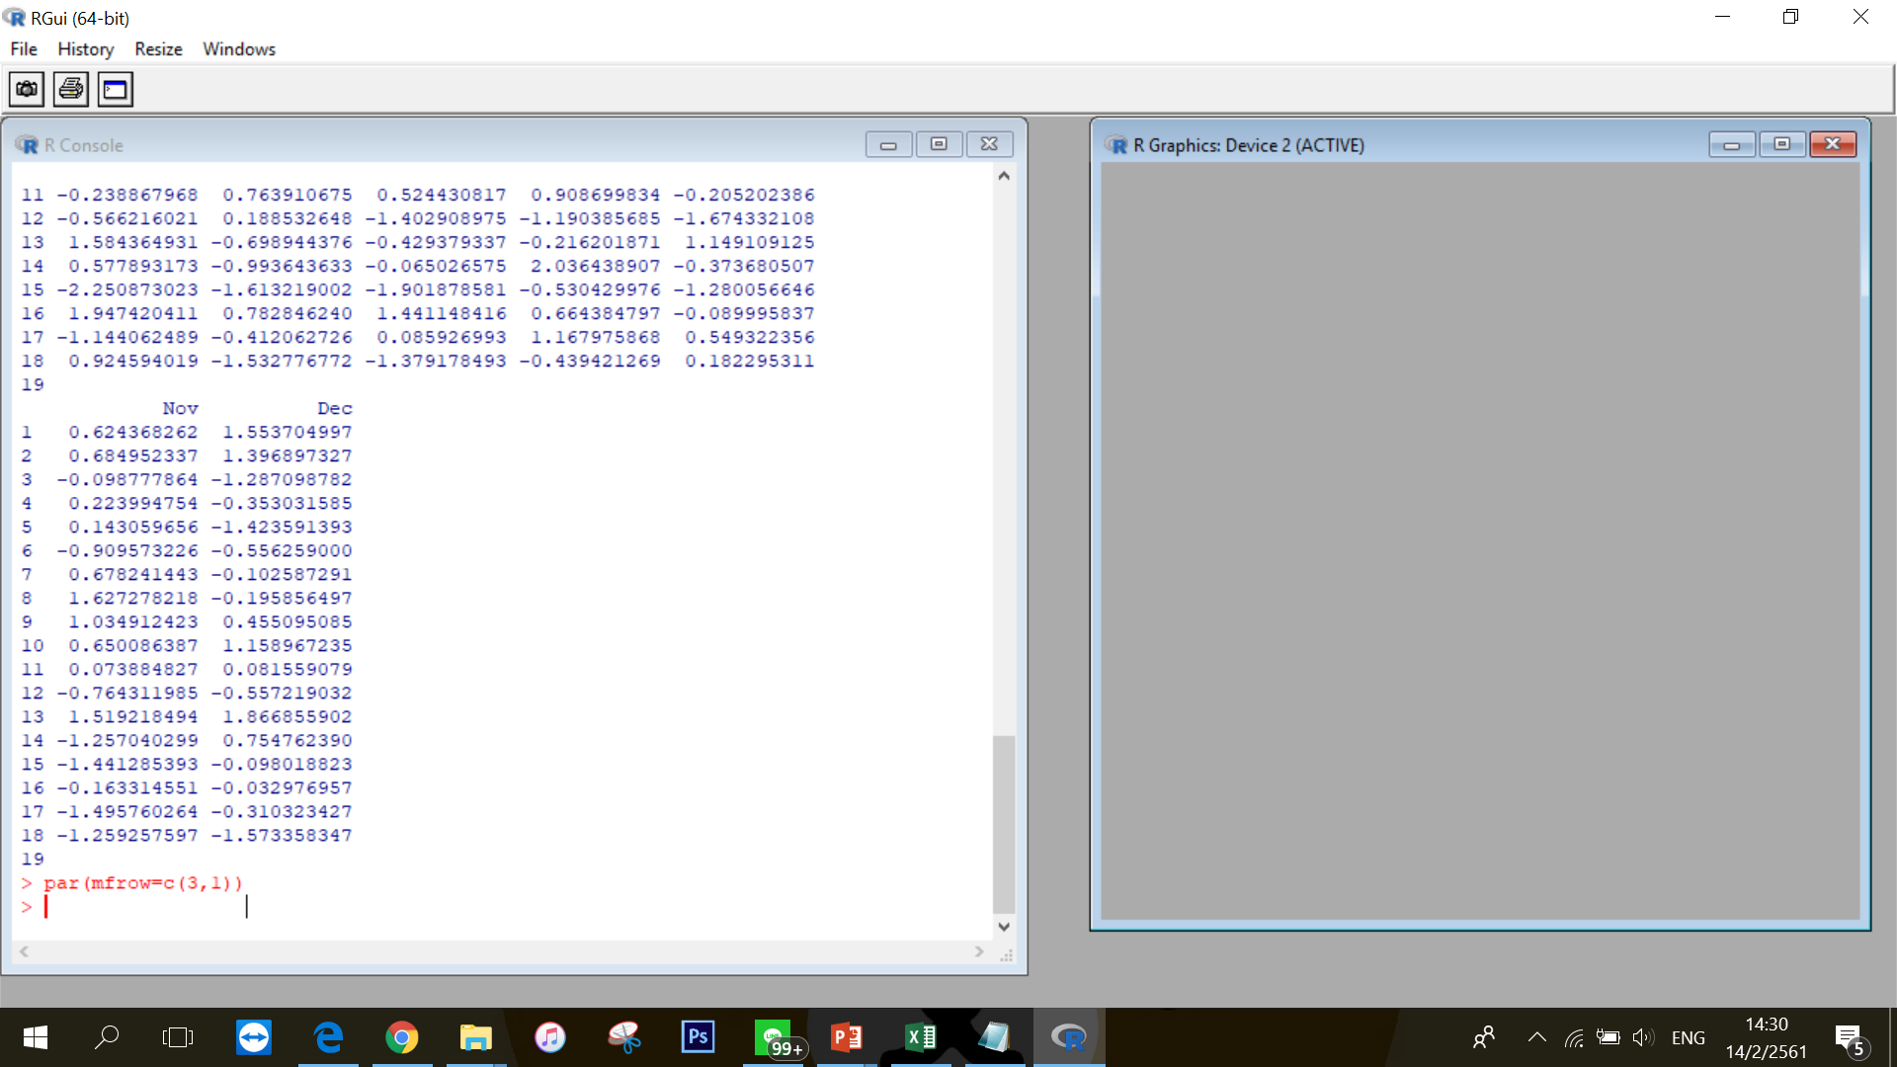
TXT
PACK
PET
SPEI
PLOT
SPEI (12)
คำสั่งกำหนดพื้นที่สำหรับสร้างกราฟซึ่งเป็นเวกเตอร์ในรูปแบบ c(r,c) หรือเมตริกซ์ขนาด rxc ในกรณีนี้ได้กราฟจำนวน 3x1 รูป
> par(mfrow=c(3,1))

Slide 15
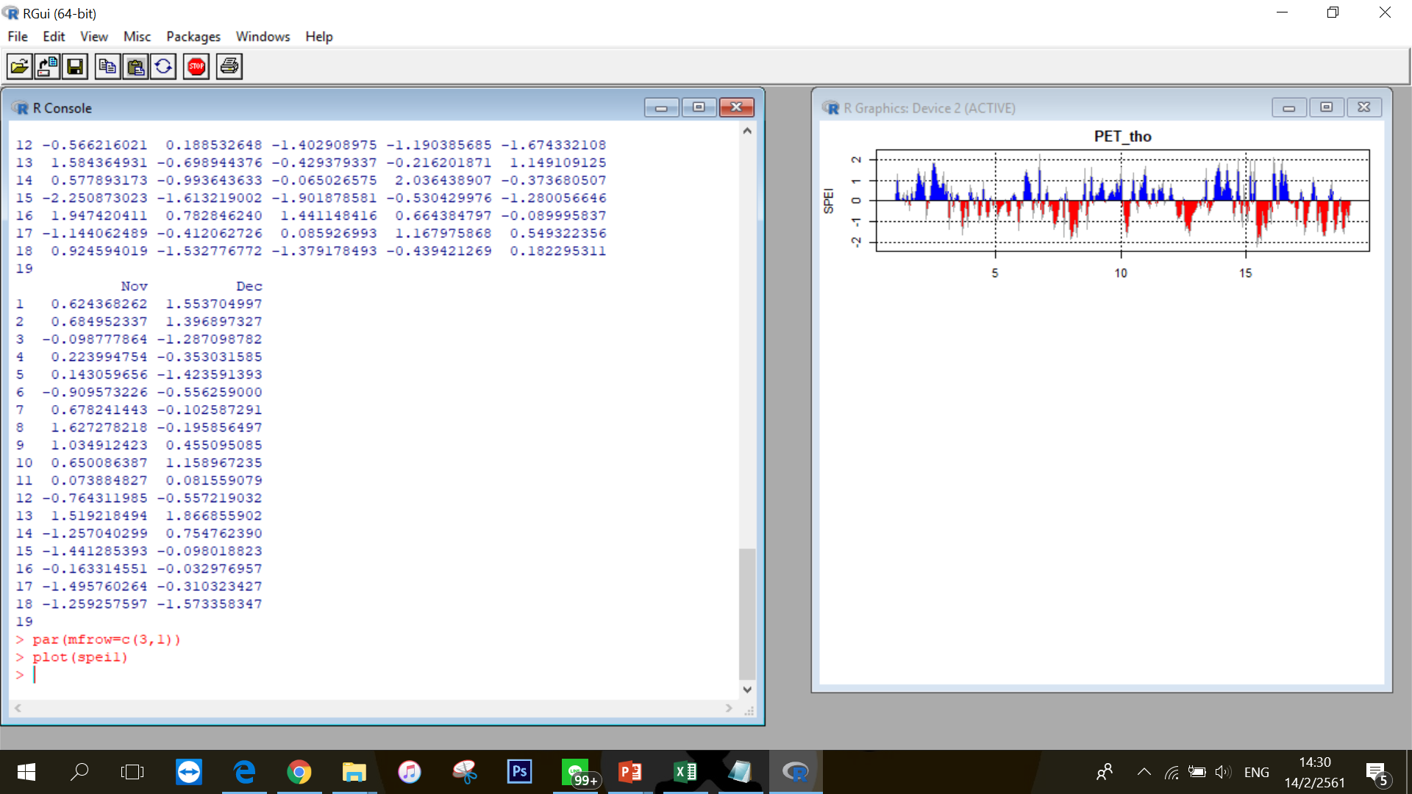
TXT
PACK
PET
SPEI
PLOT
SPEI (13)
ทำการพล็อตกราฟ spei1
> plot(spei1)

Slide 16
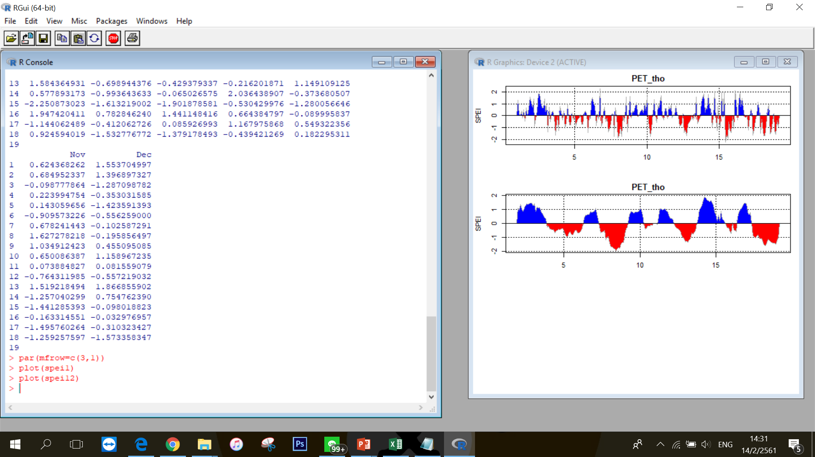
TXT
PACK
PET
SPEI
PLOT
SPEI (14)
ทำการพล็อตกราฟ spei12
> plot(spei12)

Slide 17
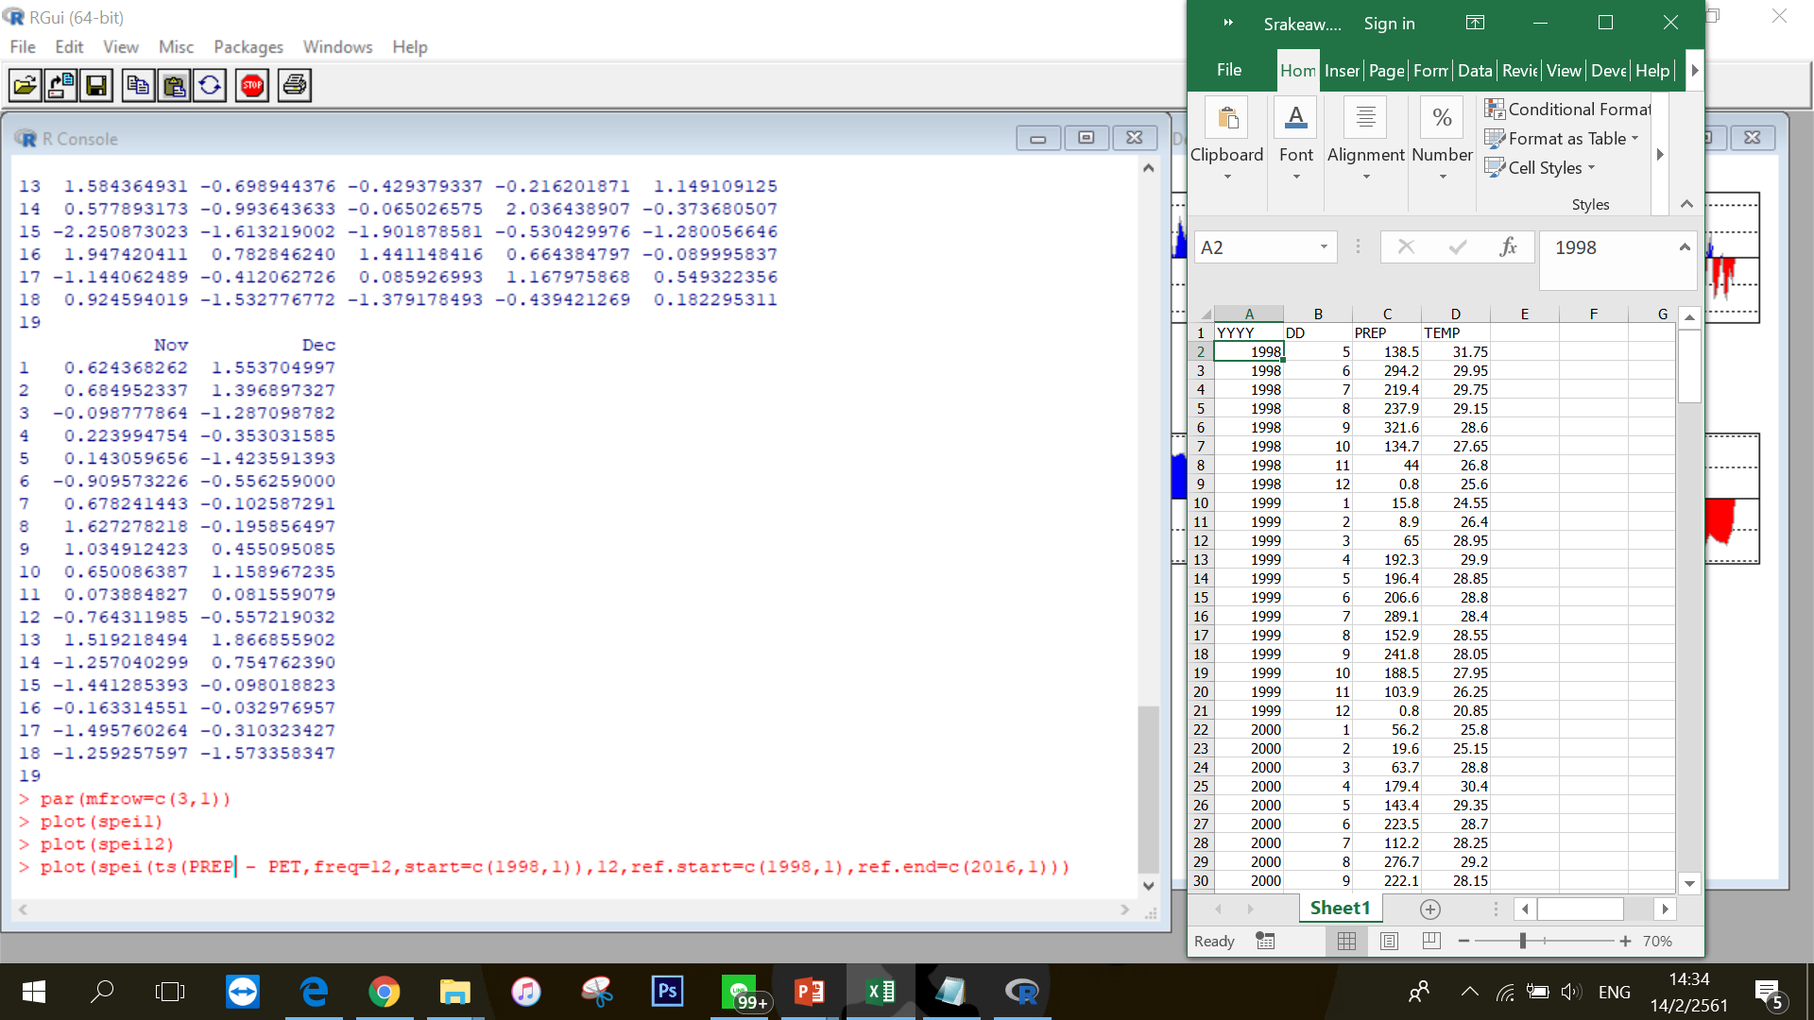
TXT
PACK
PET
SPEI
PLOT
SPEI (15)
> plot(spei(ts(PREP - PET,freq=12,start=c(1998,1)),12,ref.start=c(1998,1), ref.end=c(2016,1)))
freq : ความถี่เป็น 12
ts : การวัดประสิทธิภาพของแบบจำลอง เพื่อดูประสิทธิภาพว่าดีหรือไม่ ถ้าใกล้ 1 แสดงว่าดี ซึ่งยังไม่ได้คิดค่า random hit
1998 : ปีเริ่มต้นดูได้จากในไฟล์ข้อมูล
2016 : ปีสุดท้ายดูได้จากในไฟล์ข้อมูล

Slide 18
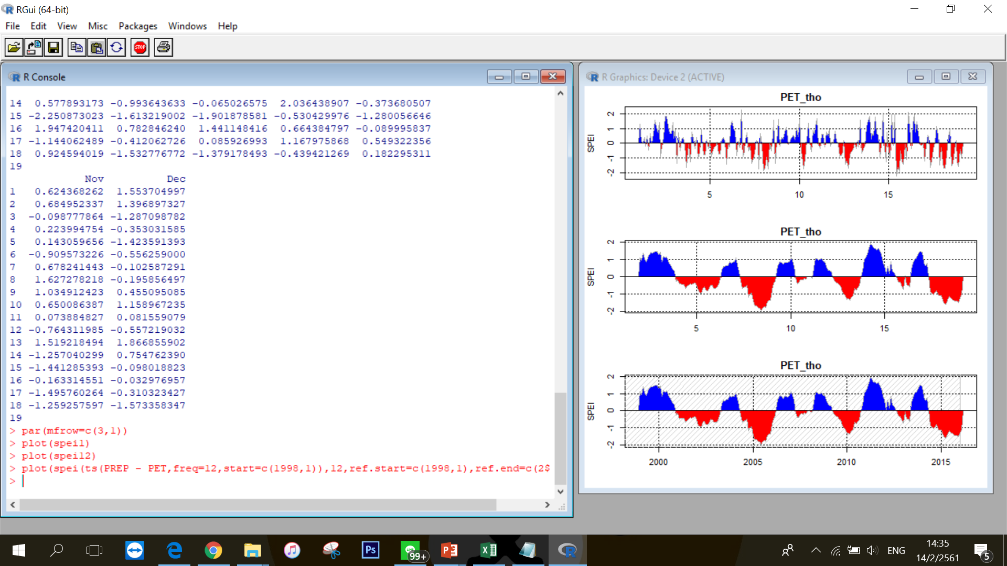
TXT
PACK
PET
SPEI
PLOT
SPEI (16)
Output ที่ได้จาก plot ทั้ง 3

Slide 19

Thank You
for
Reading

